Slide 1
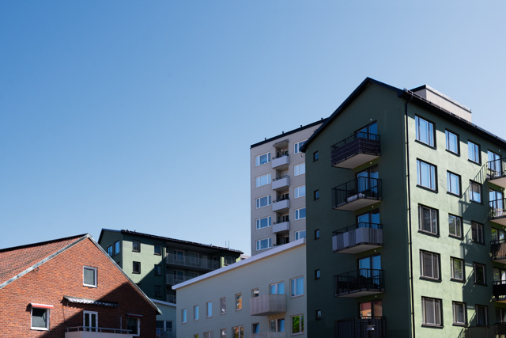
Bör regelverk och tillsyn över svenska fastighetsmäklare förändras för att förbättra regelefterlevnaden?
Bostad 2.0 – Frukostseminarium – 9 december 2022
Rickard Engström, tekn dr, universitetsadjunkt, KTH
Annina H Persson, professor, KTH
Gunilla Paulsson, generaldirektör, FMI
David Johansson, chef operativa enheten, FMI
Moderator: Mats Wilhelmsson, professor, KTH

Slide 2
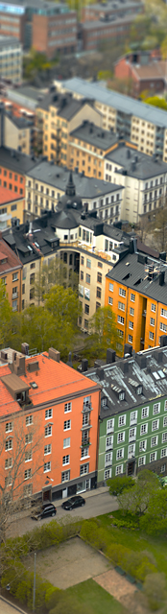
Frukostseminarier – Program hösten 2022
16 september Lantmäteriforskningen vid KTH – från skifteslära till fastighetsteknik
30 september WORKSHOP 08.30 – 15.00 på KTH campus
14 oktober Fastigheters effektiva ålder
28 oktober Bostadsbrist? – Delar av bostadsbeståndet saknar folkbokförda
11 november Hur värderar bostadsmarknadens kunder grönska?
25 november Ett olösligt problem – tidiga dialoger i planering
9 december Bör regelverk och tillsyn över svenska fastighetsmäklare förändras för att förbättra regelefterlevnaden?

Slide 3
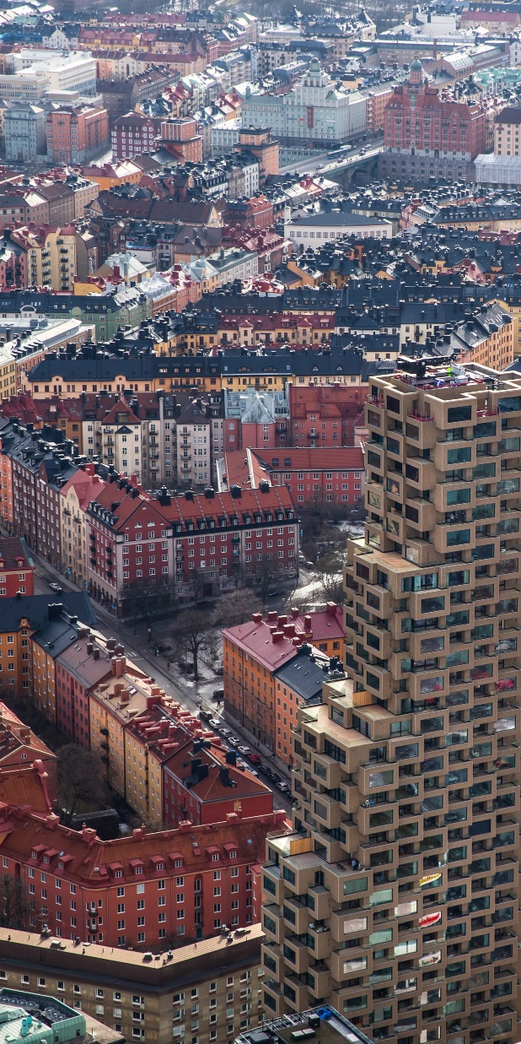
Initiativtagare till Bostad 2.0
Stockholms Stadshus
SKB
JM
OBOS
Stockholms studentbostäder
LE Lundbergföretagen
Svensk Mäklarstatistik
SABO
Helsingborgshem
Wallenstam
Einar Mattsson
NCC
Veidekke
Byggföretagen
Willhem
Rikshem
HSB
Hyresgästföreningen
Skanska
Fastighetsägarna

Slide 4
Bakgrund
7934 fastighetsmäklare sista oktober 2022
82% aktiva 6380 st.
46% kvinnor, utveckling, traditionell utbildning vs uppdragsutbildning
Ungefär 60% har provisionslön
Ungefär 175.000 bostadsaffärer
92% av småhus via fastighetsmäklare
Genomsnittligt arvode 1,51 mkr ex.moms
Genomsnittlig lön ca 35.000 kr
Hög lönsamhet under pandemin (”stegar”)
Professionsutveckling

Slide 5
Svensk fastighetsmäklare vs internationell
Unik roll som oberoende mellanman
Personligt ansvar
Omsorgsplikt
Rådgivningsplikt
Statlig tillsynsmyndighet
Branschorganisation
Dual Agency
Låga relativa arvoden och låg ”Time on Market”

Slide 6
Vad gör fastighetsmäklaren
Intag
Prospekt
Visning
Budgivning/förhandling
Kontraktsskrivning
Tillträde
Övrigt

Slide 7
Forskningsfråga - den oberoende mellanmannen
Hur relaterar svenska fastighetsmäklare till sin roll som oberoende mellanman i relation till regleringen (3 kap. 1 § FML) om att mäklaren ska i allt iaktta ”god fastighetsmäklarsed”?
Finns det gemensamma kännetecken hos de fastighetsmäklare som av Fastighetsmäklarinspektionen (FMI) erhåller en disciplinpåföljd (erinran, varning eller återkallelse)?
Yrkesrollen fastighetsmäklare har utvecklats över tid genom regelverk och kontroll av kompetens och yrkesutövning. Hur kan denna professionsutveckling förstås i en jämförelse mellan två länder med fokus på den svenska fastighetsmäklarens yrkesroll?

Slide 8
Utbildning bakgrund
15-20% ej teoretisk utbildning
Krav på teoretisk utbildning applicerades jan 1999
Nya krav från 1 januari 2028 – tre års utbildning och längre tid för praktik
Förädlad och utvecklad tjänst, nya lagar har blivit aktuella samt förändringar
Det har inte funnits krav på fortbildning
Studien visar på fler med påföljden varning för äldre
Tillsyn och regelefterlevnad i förhållande till internationella

Slide 9
Utbildning
Är det av väsentlighet för uppdragsgivaren att ha kännedom om uppdragstagarens utbildningsbakgrund?
Nya regler om två års högskolestudier till tre års högskolestudier, räcker det?
Vad säger branschorganisationerna om förändrade utbildningskrav?
Skulle olika titlar beroende på utbildning hjälpa konsumenten?
Vid införande av fortbildning: Vem avgör innehållet? Vem får ge utbildningen?

Slide 10
Förtroenderubbande verksamhet här med ”flippers”
Köpet kopplas till investering, syfte avkastning ”flippers”
”flippers” flyttar bostaden mellan segment, förädlar, lyfter genomsnittet
Den svenska ”flippern” i relation till internationella
Fastighetsmäklarens roll att tillvarata säljarens intresse vad gäller köpeskillingen.
Studien visar på täta samband där fastighetsmäklare ”ordnar” fram objekt
Vilka incitament finns det för fastighetsmäklaren?
Vad kan man göra för att öka förtroendet?
Karenstid? Vilka konsekvenser?

Slide 11
Lockpriser
Ett lockpris innebär i korthet att utgångspriset väsentligt avviker från slutpriset eller väsentligt avviker från den köpeskilling säljaren kan acceptera.
Stod för drygt 50% av antalet anmälningar 2021
Fastighetsmäklaren och förtroende
Incitament för fastighetsmäklaren
Incitament för säljaren
Vad säger teorin?
Lagen är tydlig och hur löser vi detta?
Förslag på bifogad marknadsvärdering. Syfte och konsekvenser? Kan krav även ställas på säljaren? Referensobjekt?

